Slide 1
V2X應用流程
noTraffic專利 - US20220013008A1

Slide 2
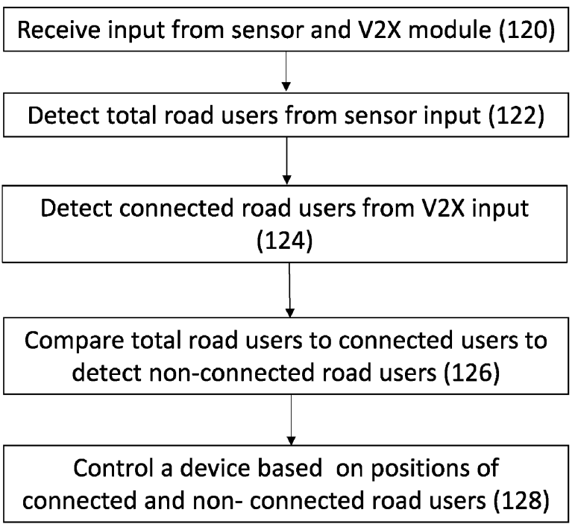
概觀
透過感測器偵測所有用路人
透過V2X模組偵測V2X連網用路人
聯網用路人/所有用路人 比例
依據聯網與非聯網用路人位置控制設備

Slide 3
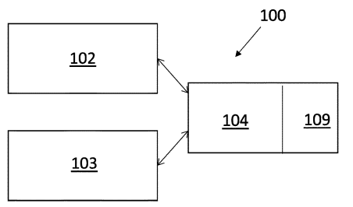
V2X硬體及通訊架構
系統: 有線/無線
可與使用者介面結合 (如螢幕呈現)
存儲設備可於地端連結或存於雲端
單一/多元感測器:
至少提供接收之用路人位置資訊
Processing Unit:
影像分析能力、機器學習，可計算用路人參數，可控制外部設備 (如號控器)
Memory Unit:
可儲存執行指引供104利用
V2X通訊模組: DSRC/C-V2X
至少提供接收之用路人位置資訊

Slide 4
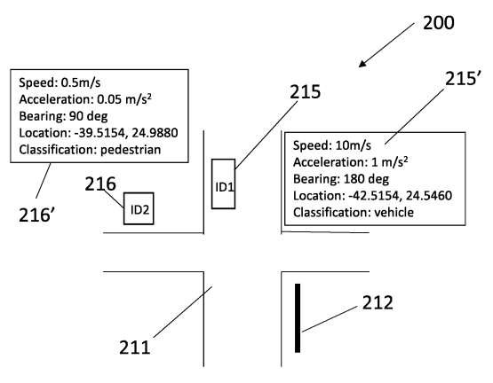
虛擬地圖 (Virtual Map): 處理器接收感測器及V2X訊息生成
虛擬地圖
User 1
User 1 計算之對應參數
用路人參數:
位置 location
速度 speed
加速度 acceleration
角度 bearing
種類 classification
過去即預測之軌跡資訊 trajectory
…
User 2
User 2 計算之對應參數
基礎設施
路網

Slide 5
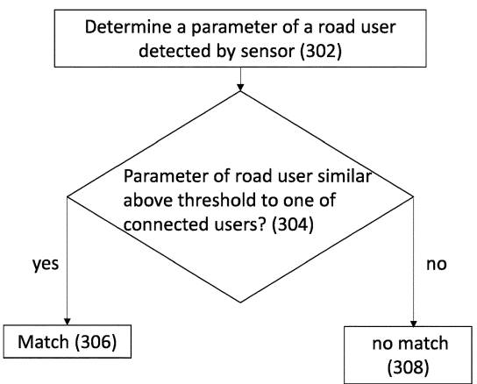
用路人資料比對：感測器及V2X參數比對
參數高於門檻值即判定為同一物件，部份情況需有多個參數同時高於門檻值才可確認

Slide 6
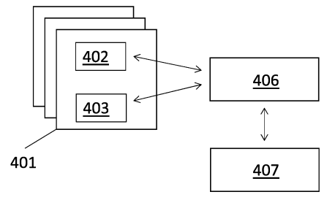
設備架構概觀
多元感測器
控制元件: 包含處理器、通訊元件、具V2X功能
V2X模組
Housing: 可調角度、旋轉
道路基本設施控制元件 (如號控器)

Slide 7
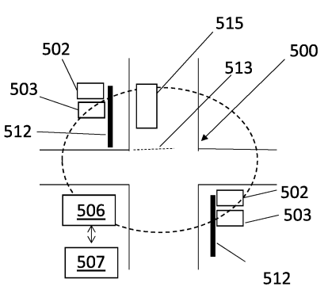
路口導入架構說明
感測器
標準十字路口
V2X模組
架設情境:
號誌化路口
圓環
高速道路進出匝道
架設要求:
需有電源供應
需有良好FOV
舉例安裝
架設於號誌桿懸臂/燈桿
FOV含完整路口及停止線後200米
控制元件: 依據502、503資訊調控507
號控器

Slide 8
非聯網用路人參數資訊提供

Slide 9
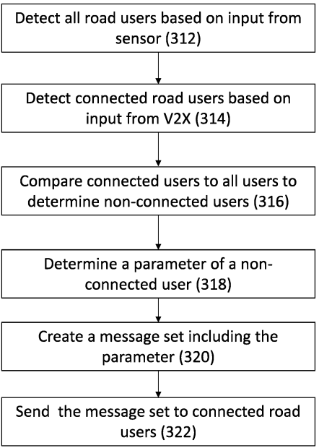
非聯網用路人 (由感測器偵測)之參數資訊
建立包含參數的訊息
透過V2X將訊息送出: 聯網用路人可掌握非聯網用路人之資訊

Slide 10
車輛優先通行

Slide 11
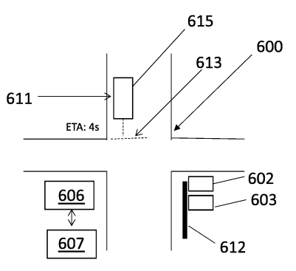
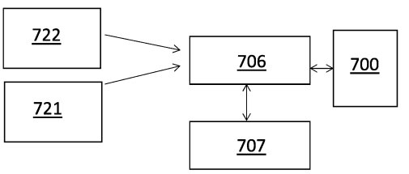
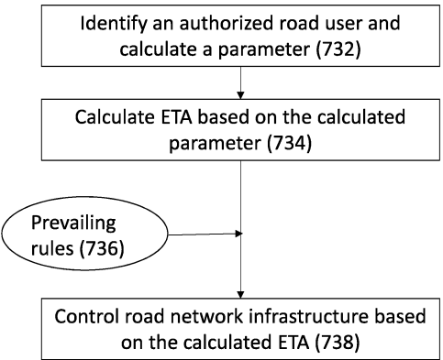
推估車輛抵達路口時間
透過感測器 602或V2X模組 603推估車輛抵達停止線 613的時間 (ETA, Estimated Time of Arrival)
授權車輛:
公車、救護車…
地方政策，號誌優先規則
控制元件: 確認是否為授權車輛
虛擬地圖:
道路及用路人資訊 (如ETA)
授權車輛
起始點
號控器
流程
控制元件
號控器

Slide 12
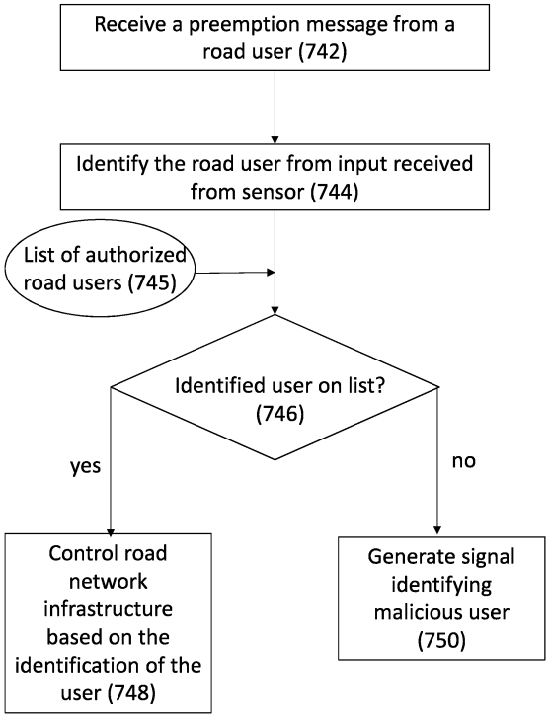
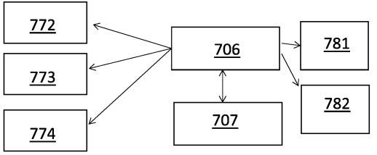
車輛身分確認
黑名單
控制元件
號控中心
灰名單
設備製造商
號控器
白名單
聯網車輛傳送ETA及SRM (Signal Request Message)予706，若為白名單車輛，呼叫號控器調整號誌
感測器可再確認傳送要求的車輛是否為授權車輛 (如透過車型)，若無法確認則列入灰名單，相關資料傳送回號控中心及設備製造商確認為駭客或設備故障

Slide 13
未來交通量推估

Slide 14
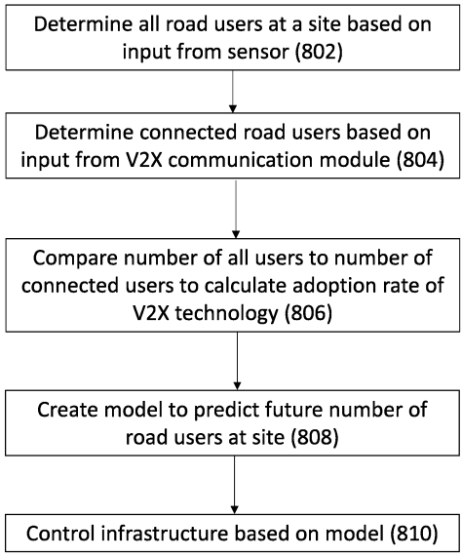
依據時間段 (Time of Day)、聯網用路人數、所有用路人數、車種、FOV外之聯網車輛過去軌跡資訊→推估未來交通量

Slide 15
危險駕駛偵測

Slide 16
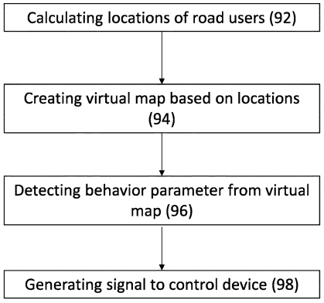
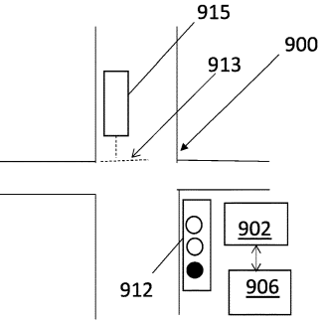
Breaking prediction model: 融合車種、天氣、速度……等參數評估，超過門檻 (如80%會闖紅燈)即調變號誌 (如延長其他方向紅燈)
闖紅燈
感測器
透過虛擬地圖之用路人參數資訊辨識行為參數 (如超速、蛇行、逆向)；加入環境、車種評估事故可能性
控制元件
號控器或動態標誌依據指令調變 (如延長紅燈、顯示警示訊息)

Slide 17
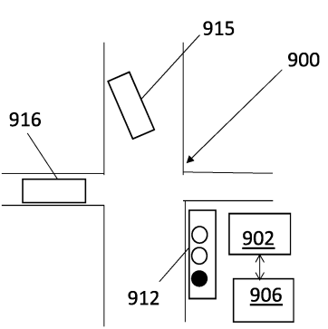
危險駕駛行為
控制元件: 車輛危險行為訊息發送

Slide 18
碰撞預警

Slide 19
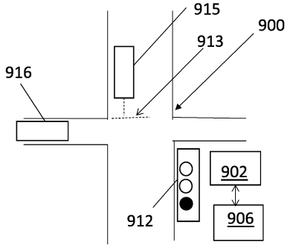
Time to Collision (TTC):
車輛煞車的可能性
車輛煞車/未煞車下發生碰撞時間
依據碰撞可能性即時發送警示訊息 (SAE J2735 Intersection Collision Avoidance Message)
控制元件: 潛在碰撞訊息發送

